Slide 1
SolidIT Page Interface
로컬 웹 서버 구동

Slide 2
Introduction
Design
01
[웹 서버 실행 절차.]
Reseller 프로젝트에서는 Spring 웹 서버를 사용하고 있다.
D:/01. Dev/lincense_git/smallDBWeb
D:/01. Dev/lincense_git/smallWebResell
D:/01. Dev/lincense_git/smallWebAdmin
에 각 페이지에 대한 Spring 작업 파일들이 있으며,
각 세 폴더를 IDLE 작업 영역에 추가한 다음
SmallWebDBApplication.java - SmallDB
2) SmallWebApplication.java- SmallReseller
3) SmallWebDBApplication.java – SmallAdmin
컴파일 할 시 local 웹서버가 실행 된다.
이 프로젝트에서는 DB 웹서버를 통해서 view들에 대한 데이터 값들을 전달 받기 때문에
DB웹서버가 돌고 있어야 local 웹 페이지들을 볼 수 있다.
http://localhost:8083/ - Reseller 페이지
http://localhost:8081/ - Admin 페이지
를 통해서 구현 페이지를 볼 수 있다.

Slide 3
Reseller Page Interface
페이지 설명

Slide 4
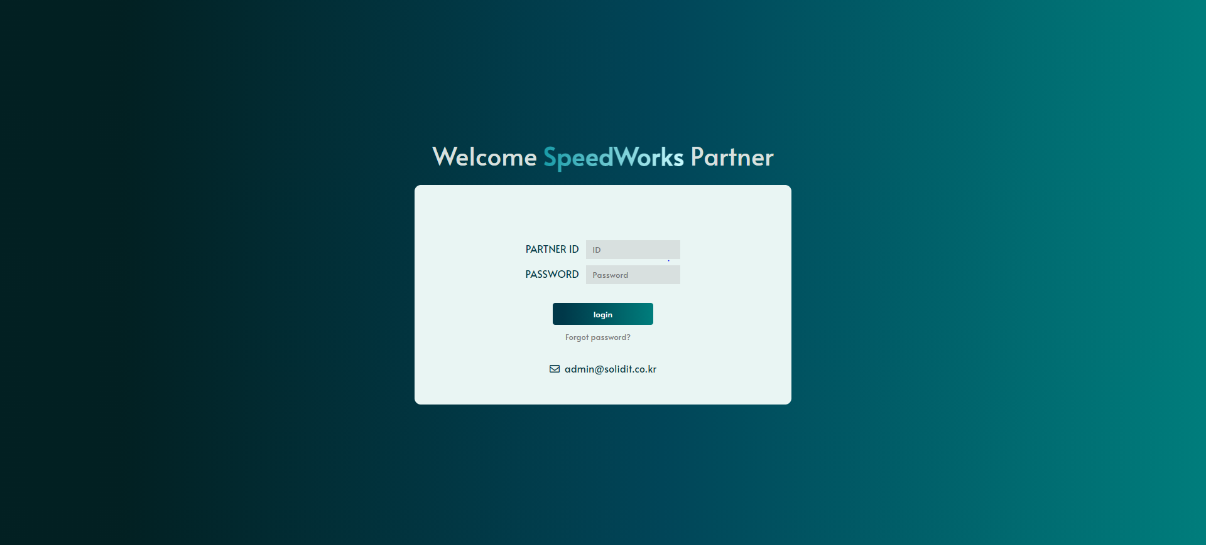
Introduction
Design
01
02
Login Page
03
04
05
06
07
08
관리자 계정 아이디: solidIT (대소문자 구분 필요)
관리자 계정 비밀번호: solid
Test용 Reseller 계정 아이디: test
Test용 Reseller 계정 비번: test

Slide 5
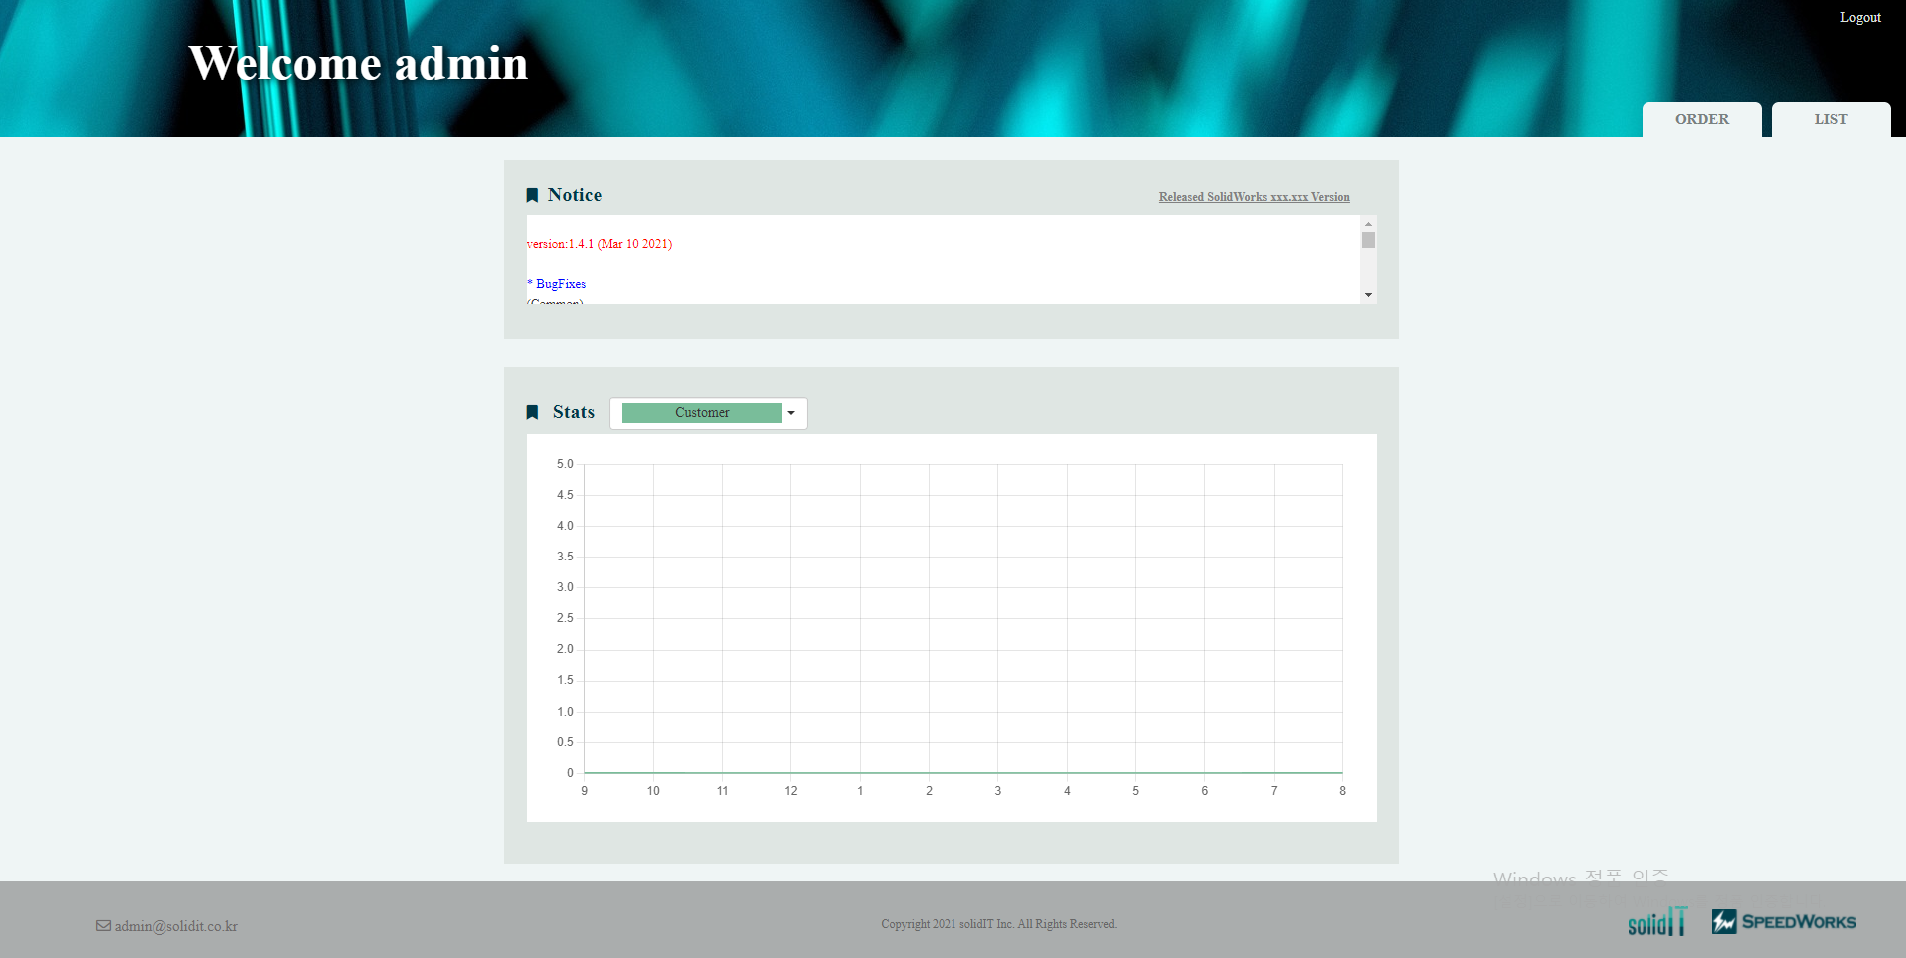
Introduction
Design
01
02
Intro Page
03
04
05
06
07
08
SpeedWorks의 월별 판매량, 사용량등의 통계와 제품의 변경 사항, 제품사용 기간이 끝나가는 사용자에 대한 정보를 알려주는 페이지

Slide 6
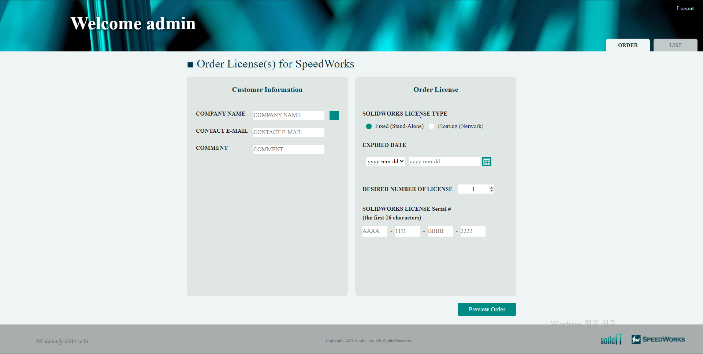
Introduction
Design
01
02
Order Page
03
04
05
06
07
08
Reseller가 SpeedWorks 제품을 주문하는 페이지
Order을 통해 제품을 주문하면 Reseller 자신이 주문한 제품의 라이센스들을
List 페이지에서 볼 수 있다. (List버튼 클릭 시 이동)
Company와 날짜, License 입력 시에 해당 License가 유효한지 뜨면
유효하지 않을 시에 Invalid 클릭 시 유효하지 않은 이유를 나타낸다.

Slide 7
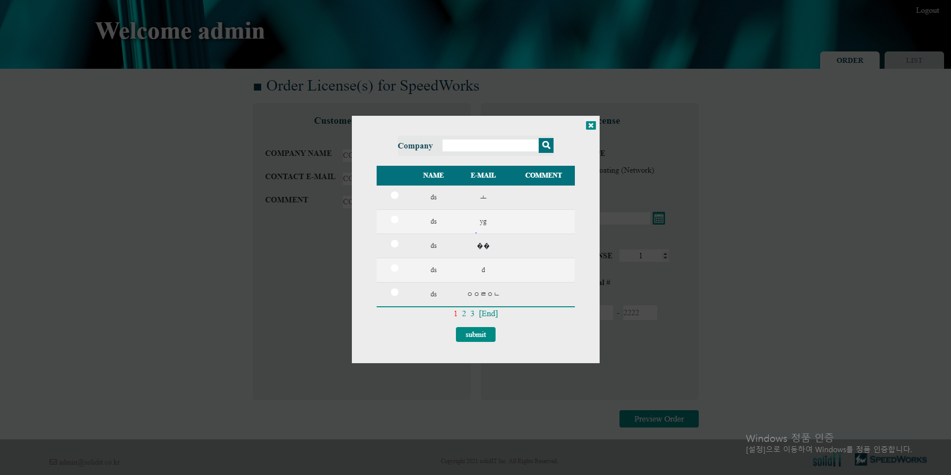
Introduction
Design
01
02
Search Company Page
03
04
05
06
07
08
전에 주문 이력이 있는 회사에 대한 정보를 찾아볼 수 있는 페이지
이전 주문 이력이 없는 경우에는 리스트가 있지 않다. 그럴 시엔 직접 order page에서
회사 이름과 이메일을 넣어줘야 한다.

Slide 8
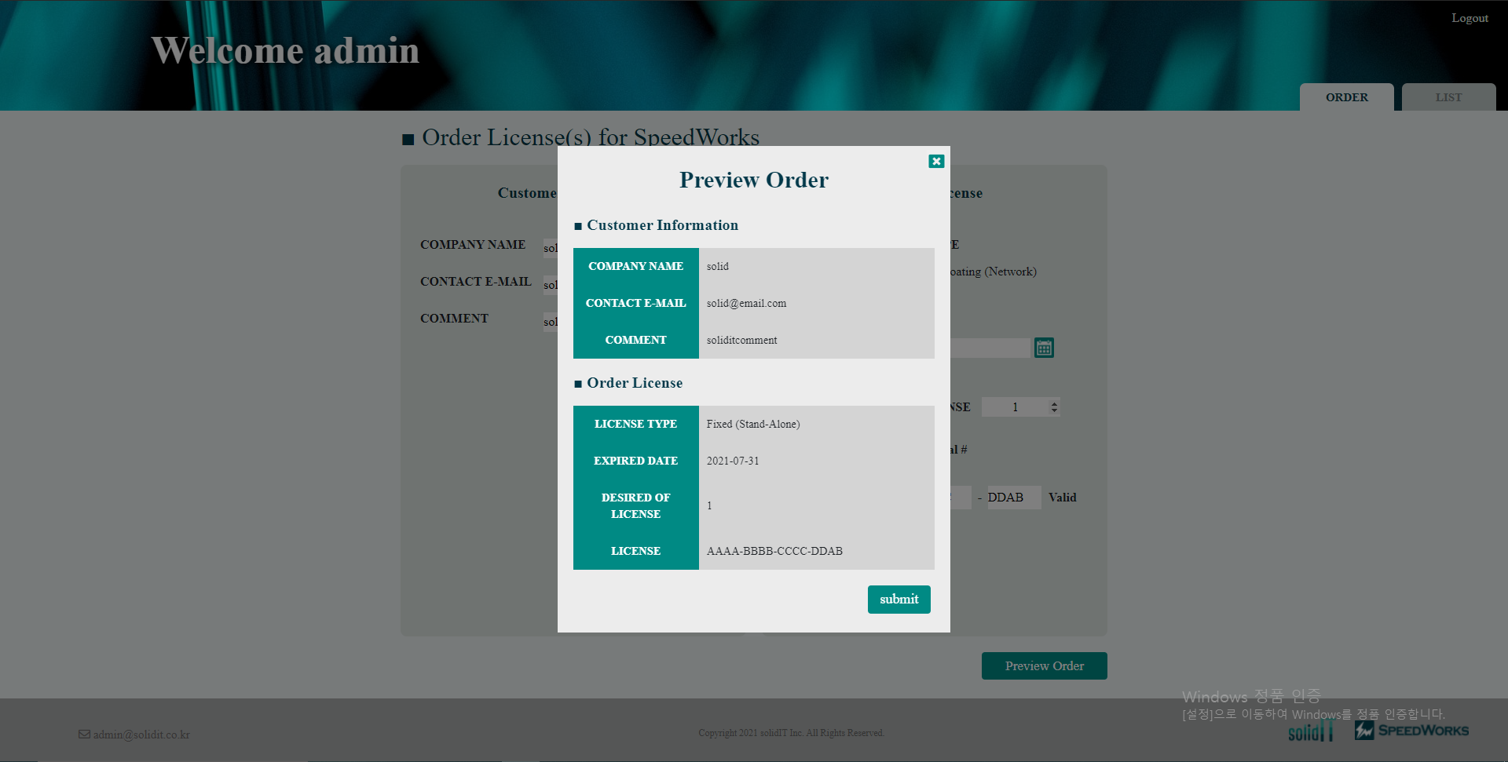
Introduction
Design
01
02
Preview Order Page
03
04
05
06
07
08
Reseller가 주문한 제품의 명세서를 볼 수 있는 페이지

Slide 9
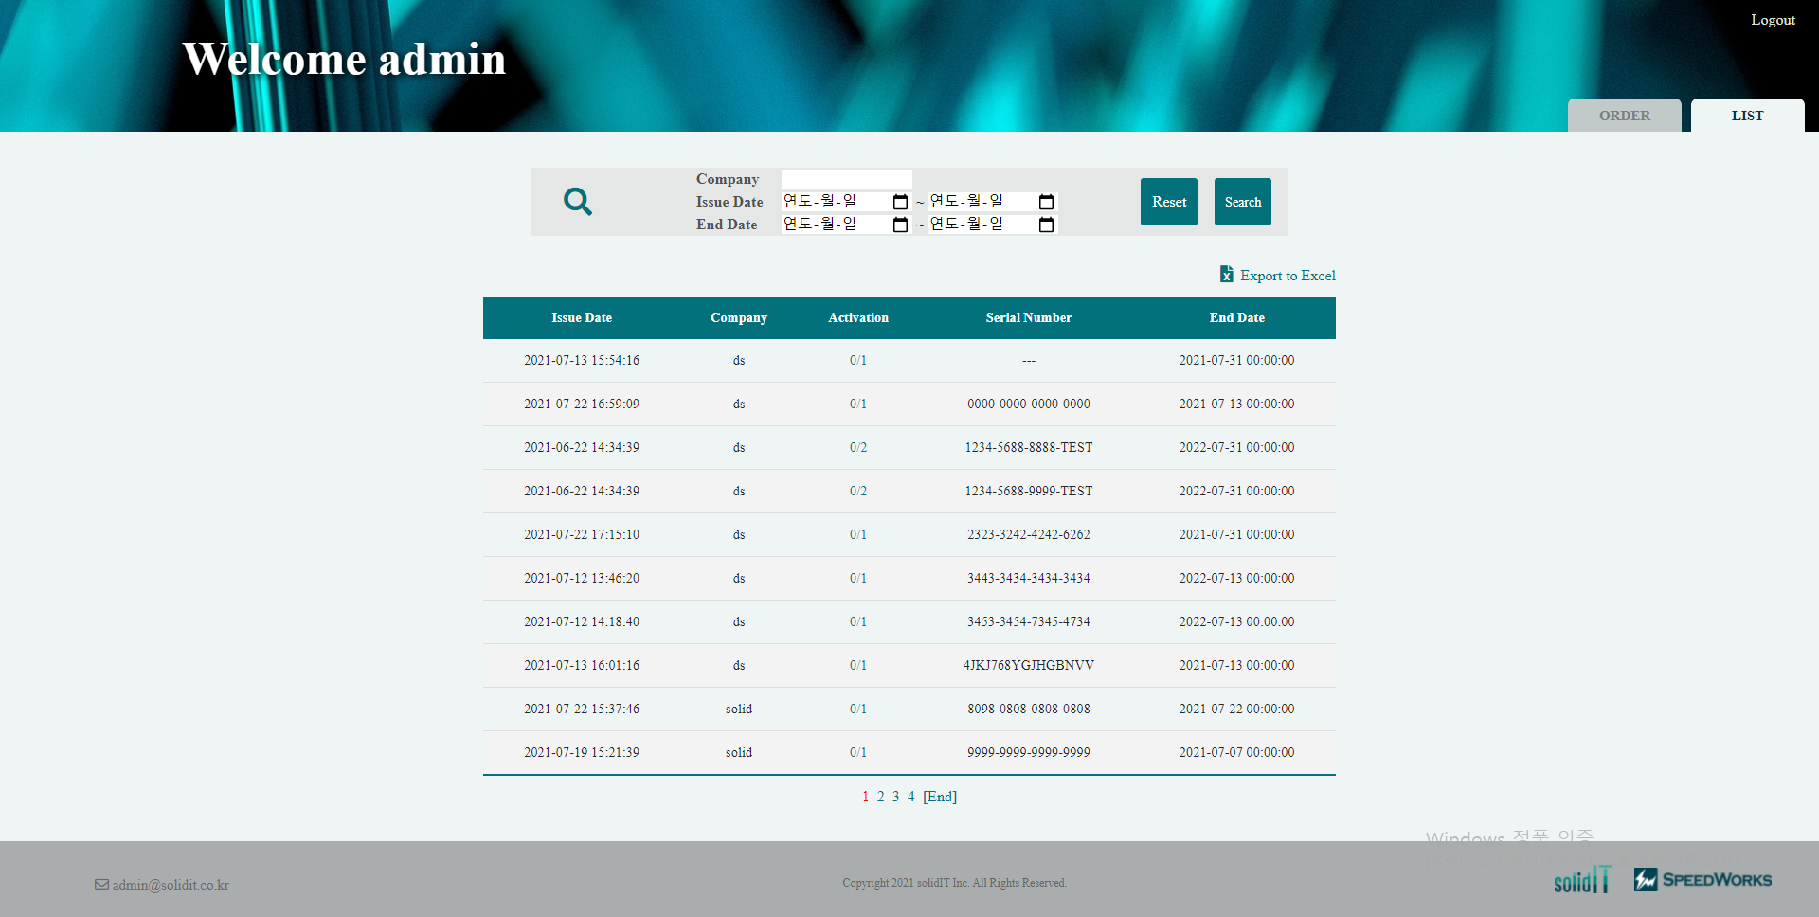
Introduction
Design
01
02
List Page
03
04
05
06
07
08
Reseller 자신이 주문한 제품에 대한 정보를 볼 수 있는 페이지

Slide 10
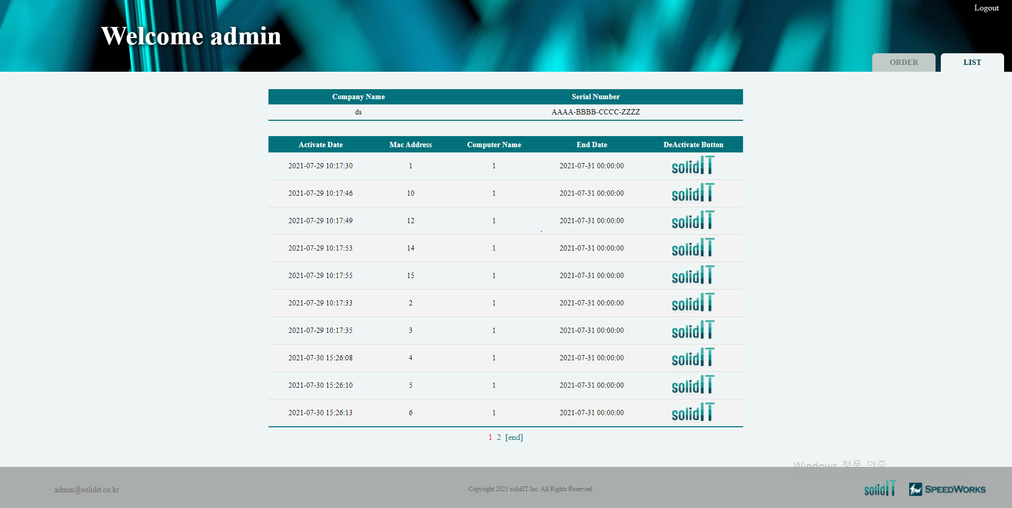
Introduction
Design
01
02
Detail List Page
03
04
05
06
07
Reseller가 가진 SpeedWors 제품 중 활성화된 제품을 볼 수 있고,
추가적으로 이 활성화된 제품을 비활성화 시킬 수 있는 페이지

Slide 11
Admin Page Interface
페이지 설명

Slide 12
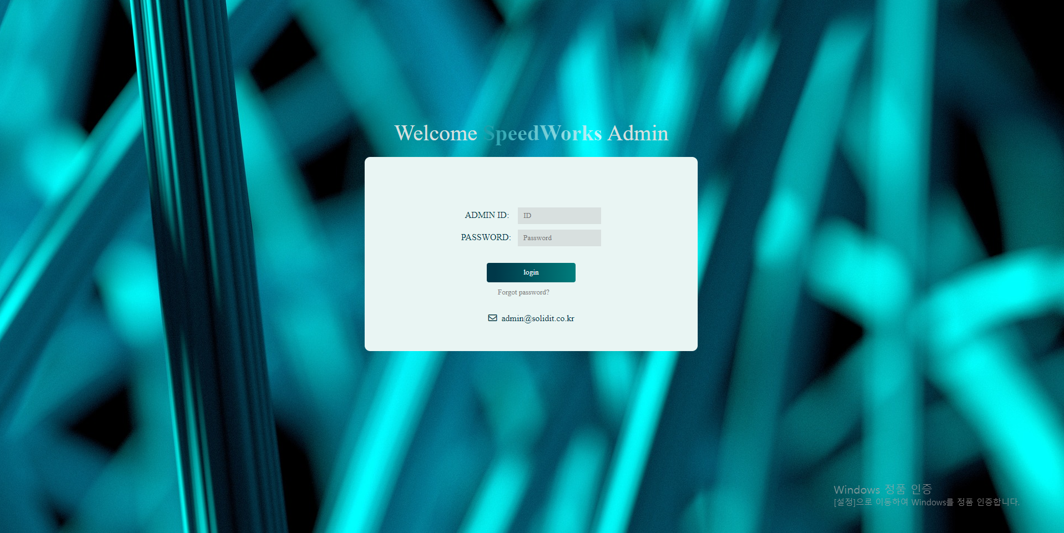
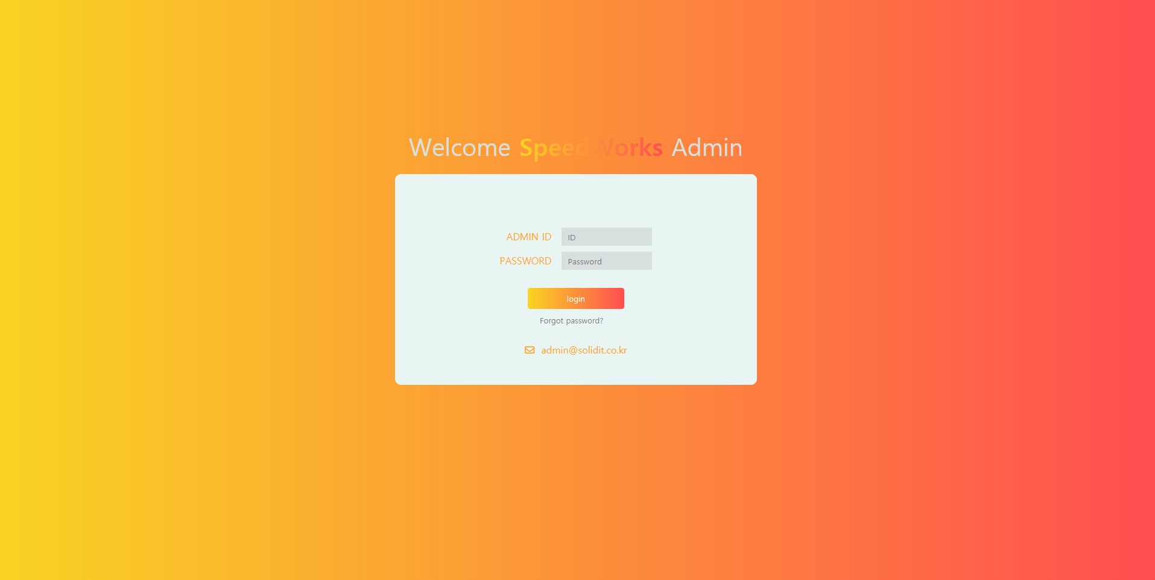
Introduction
Design
01
02
Login Page

Slide 13
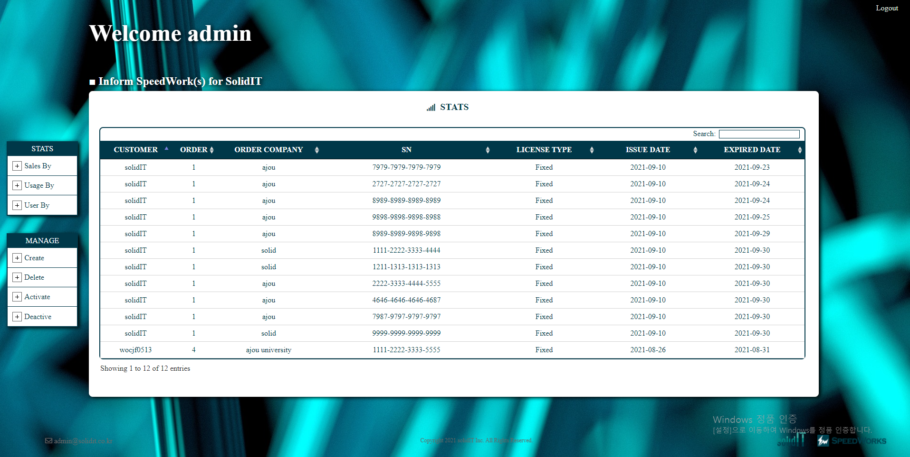
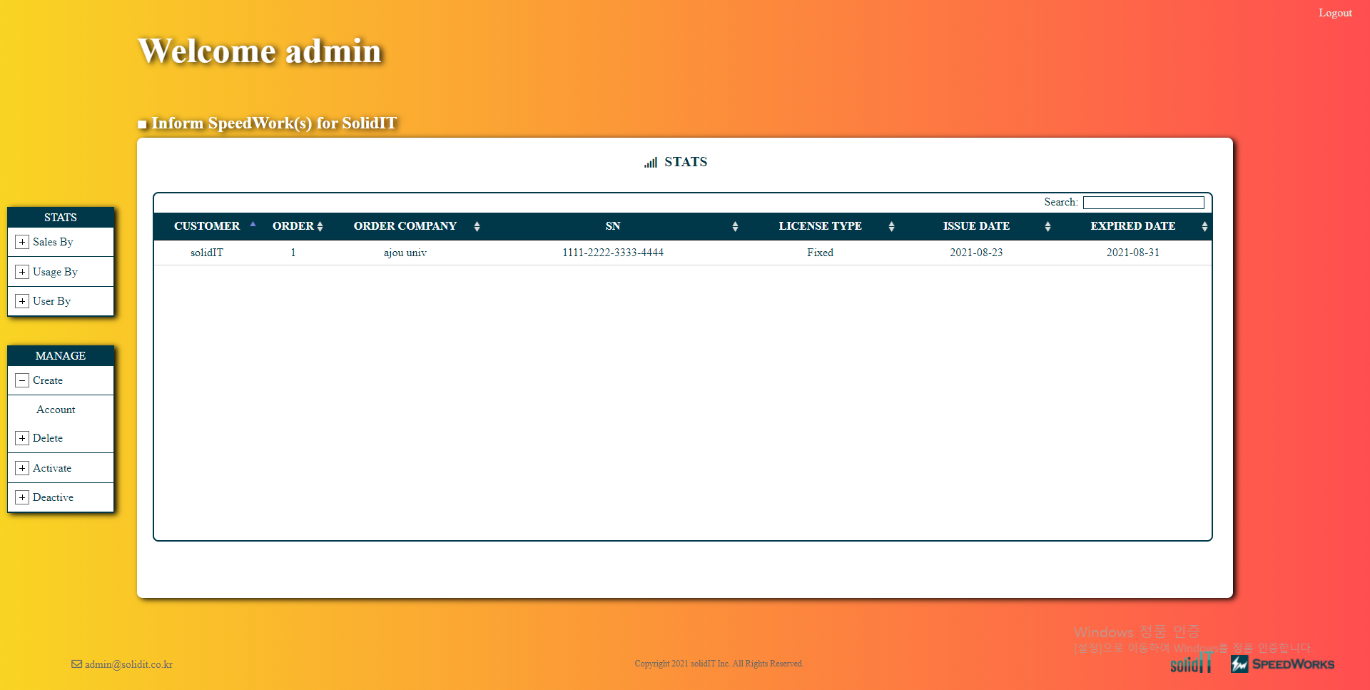
Introduction
Design
01
02
Stat Page
Reseller별, 월 별, 년 별 판매량, 사용량등의 통계와 Reseller 계정 회원가입, 삭제, license 활성화, 비활성화, 삭제등의 admin 권한의 기능이 있는 페이지
STATS, MANAGE OPTION 컨테이너는 드래그 이동이 가능하다.

Slide 14
Introduction
Design
01
02
Stat Page
[STATS]
-Sales By
판매 정보에 대한 테이블
월 별 판매량 (수량)
월 별 판매량 (매출)
년 별 판매량 (수량)
년 별 판매량 (매출)
버젼 별 판매량
라이센스 별 판매량
회사 별 판매량
-Usage By
사용 정보에 대한 테이블
월 별 사용량
년 별 사용량
-User By
reseller 계정 정보 테이블
월 별 회사 등록 수
년 별 회사 등록 수
[MANAGE]
-Create
Reseller 계정 생성
-Delete
Reseller 계정 삭제
License 삭제
-Activate
License 활성화
-Deactivate
License 비활성화

Slide 15
SolidIT Page DB
인터페이스

Slide 16
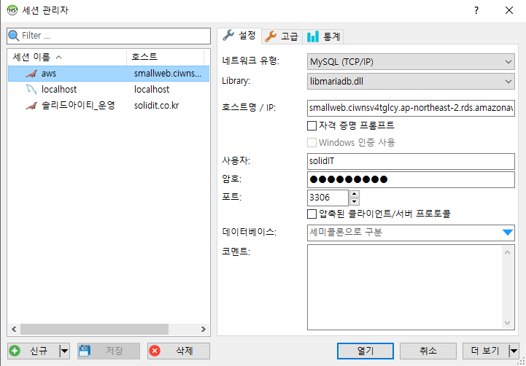
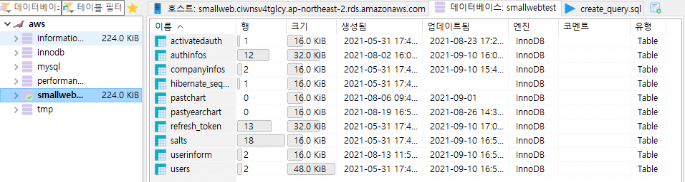
Introduction
Design
01
이 프로젝트에서는 HeidiSQL을 사용하고 있다.
Aws 세션을 이용하고 있고 aws/smallwebtest 라는 데이터베이스를 이용하고 있다.
02

Slide 17
Introduction
Design
01
01
02
Activatedauth: 활성화 된 라이센스에 대한 테이블
Authinfos: 주문 된 라이선스 에 대한 테이블
Companyinfos: Reseller가 추가 한 회사에 대한 테이블
Past chart: 지난 달의 차트에 쓰인 데이터를 저장하는 테이블 (매월 초에 저장)
Pastyearchart: 지난 년도의 차트에 쓰인 데이터를 저장하는 테이블 (매년 초에 저장)
Userinform: Reseller에 대한 정보가 담긴 테이블 (국가, 이메일등)
Users: Reseller 계정에 대한 정보가 담긴 테이블 (아이디, 비번등)

